Slide 1
Python資料分析
(二)pandas基礎

Slide 2
使用資料集、環境
資料:
Kaggle open data:students performance
https://www.kaggle.com/spscientist/students-performance-in-exams
環境:
Jupyter notebook+python

Slide 3
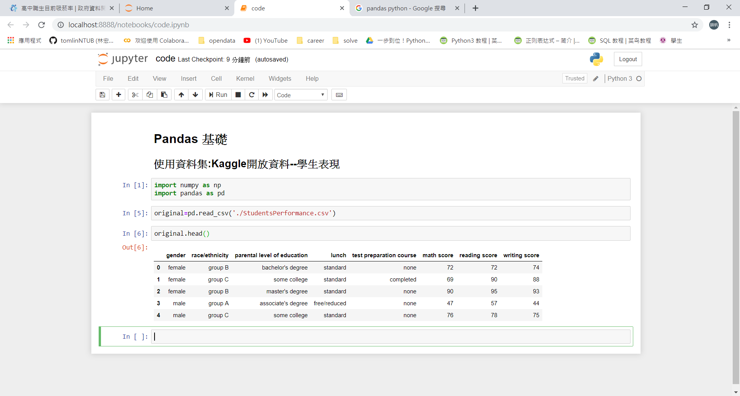
載入模組
Numpy模組:計算
Pandas模組:讀入資料.處理

Slide 4
Pandas資料類型--DataFrame
DataFrame單列:Series
DataFrame為一帶有標籤的二維陣列
使用read_csv等帶入資料都會儲存為DataFrame

Slide 5
讀取csv/輸出csv
pd.read_csv(filepath,sep=‘,’,encoding=None)
讀取csv,filepath為檔案路徑,
sep表分隔符號
encodin代表編碼方式,預設為None
pd.to_csv(path,sep=‘,’,columns=None,header=True,index=True,encoding=None)
輸出csv,path為存取路徑,columns表行名(接收一list),
header為設定是否將列名寫出,預設為True
Index為設定是否將索引寫出,預設為True

Slide 6
讀取csv
讀取csv並顯示出前五行

Slide 7
資料屬性
DataFrame.head():前五行
DataFrame.tail():後五行
DataFrame.isnull().sum():顯示空值數量並加總顯示
DataFrame.shape:顯示形狀
DataFrame.dtypes:顯示類型

Slide 8
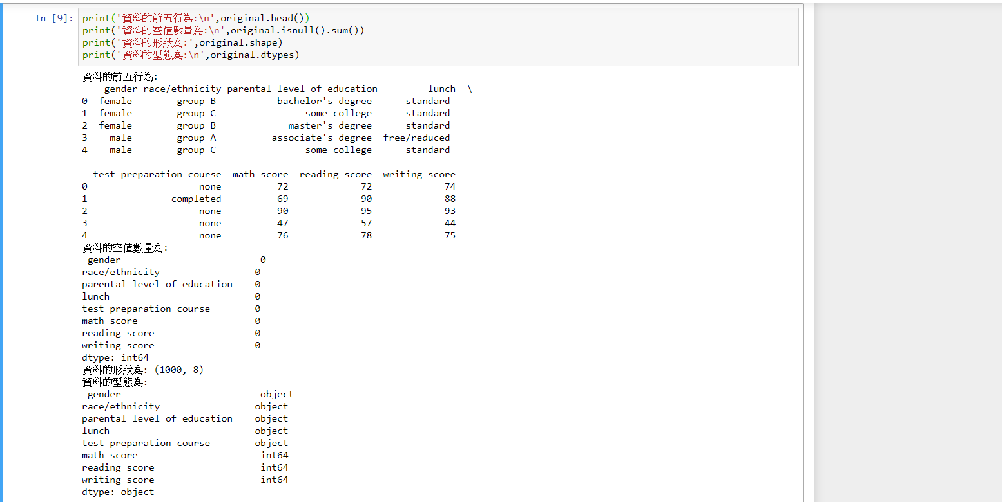
資料屬性

Slide 9
dtypes
類型 | 解釋
object | 字串(string)
int[number] | N位元整數
float[number] | N位元浮點數
datetime | 時間戳記

Slide 10
補缺空值/去除空值
DataFrame.fillna(value,inplace=True)
一般補缺空值多使用平均數
inplace為是否影響原資料,默認為False
DataFrame.dropna(inplace=True)
去除空值,
inplace默認為False

Slide 11
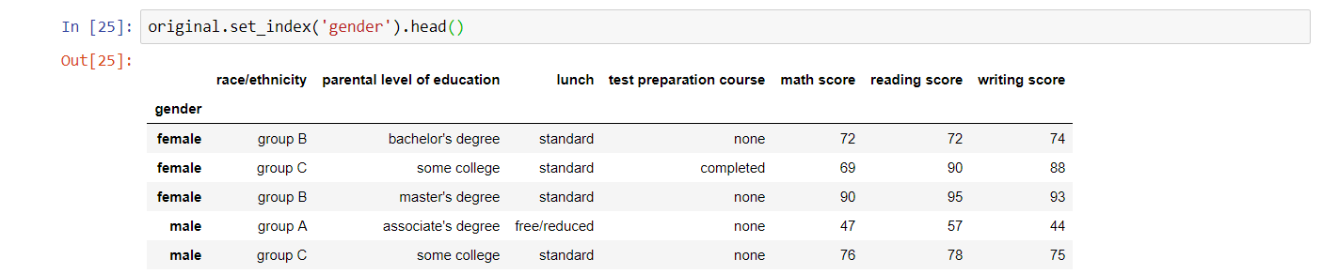
設定索引
DataFrame.set_index(columns_name)

Slide 12
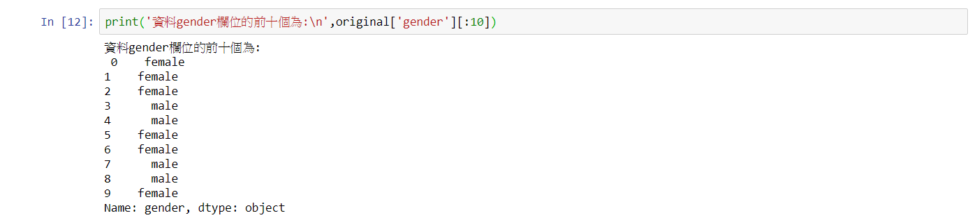
讀取數據
DataFrame[columns_name]
用列名讀取單行數據

Slide 13
讀取數據
DataFrame.iloc[rows,columns]
用數字索引,不可用文字
DataFrame.loc[rows,columns]
可用數字與文字索引

Slide 14
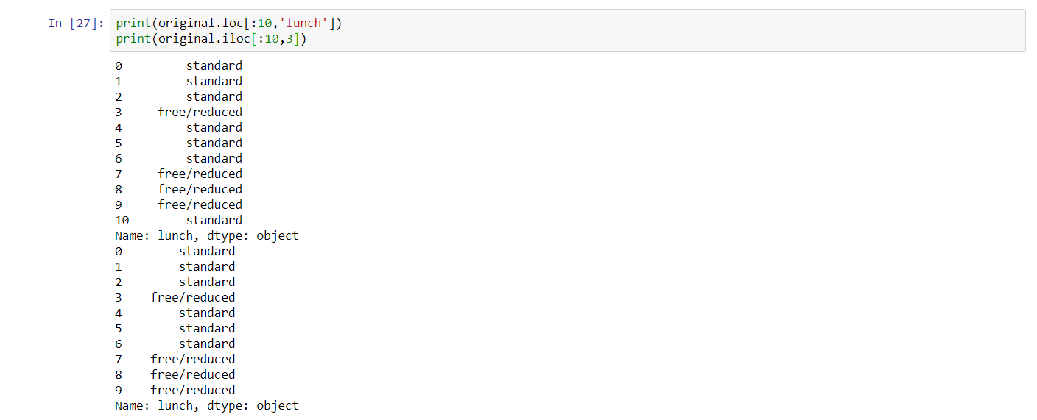
讀取數據
使用兩種不同方法切出同樣的結果

Slide 15
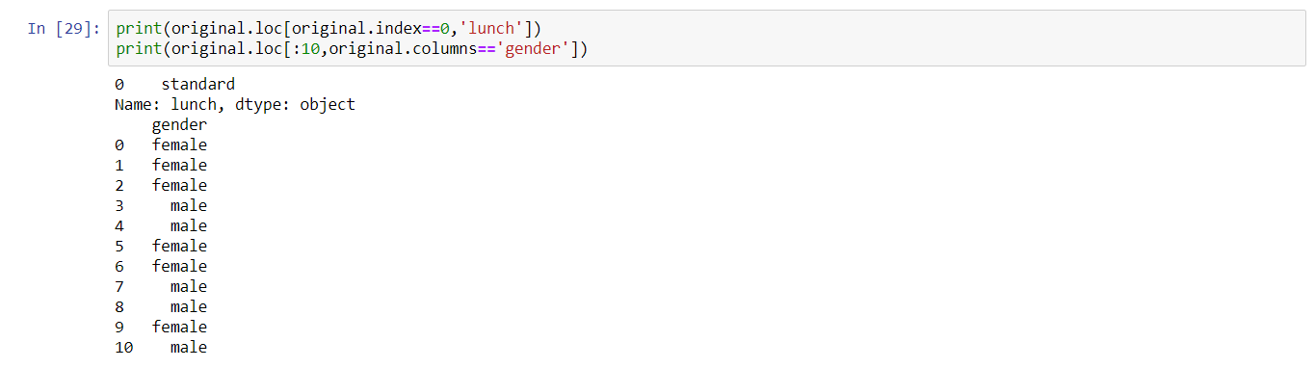
使用條件切片
DataFrame.loc與iloc可使用條件來進行切片

Slide 16
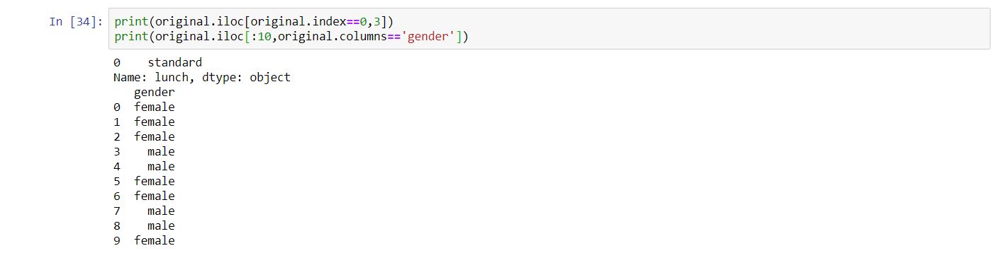
使用條件切片

Slide 17
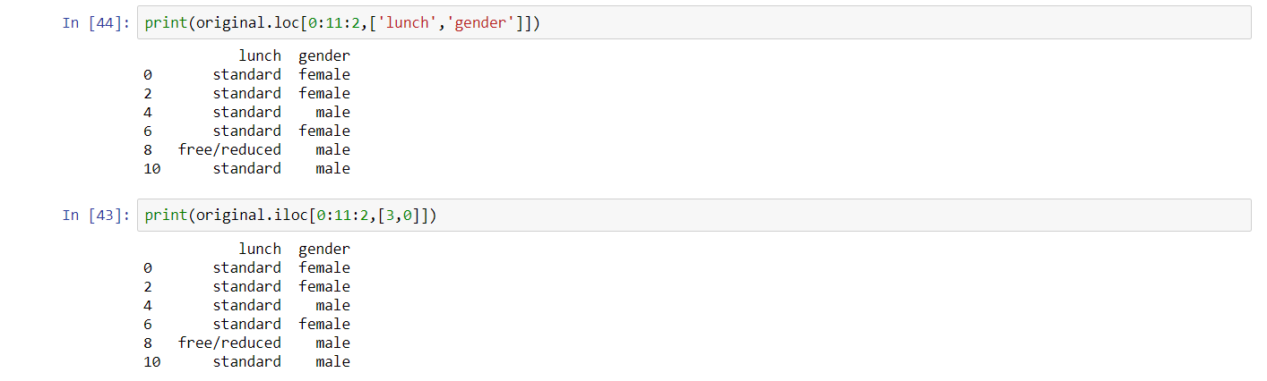
傳入陣列切片
DataFrame.loc可傳入陣列來指定行名實現切片
DataFrame.iloc可傳入行數陣列來實現切片

Slide 18
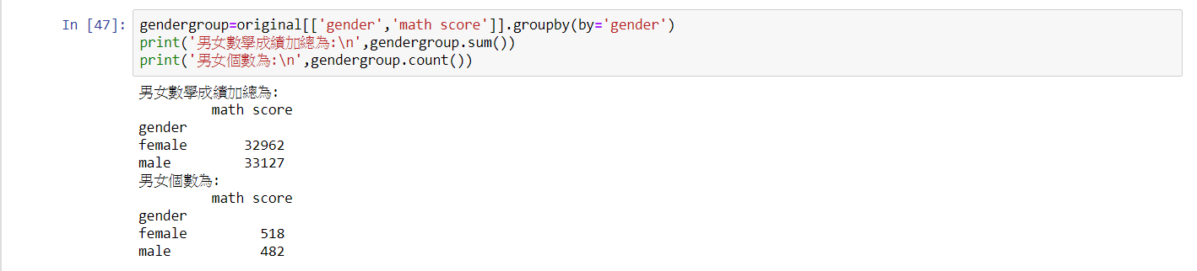
群聚
DataFrame.groupby(by=columns_name)
為一groupby物件,使用:
sum():加總
count():計數
來總和或計數量

Slide 19
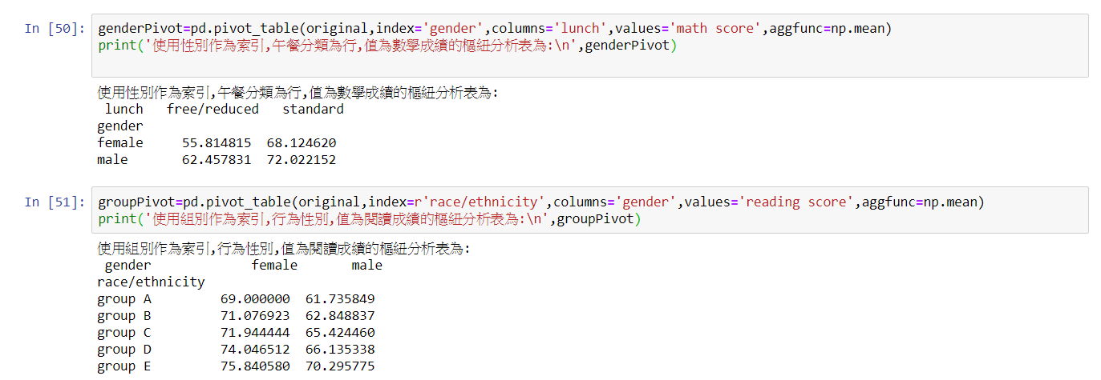
樞紐分析表
pd.pivot_table(data,index=‘’,columns=‘’,values=‘’,aggfunc=np.mean)
aggfunc:聚合功能,使用numpy計算模組
np.mean為平均值,np.sum為總和

Slide 20
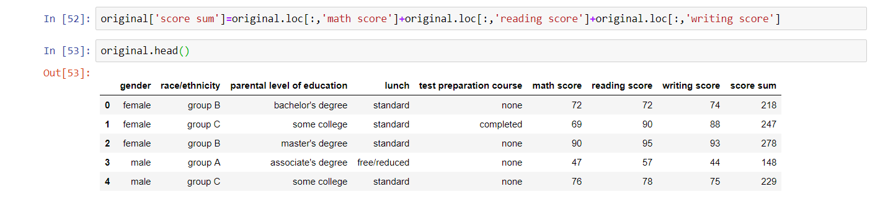
新增一行
DataFrame[columns_name]=array

Slide 21
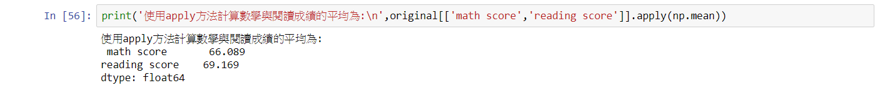
新增一行
DataFrame.apply(aggfunc)

Slide 22
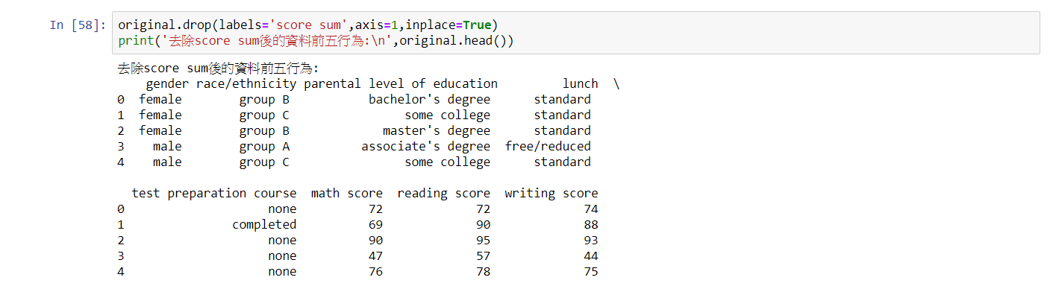
刪除一行
DataFrame.drop(labels=‘’,axis=1,inplace=False)

Slide 23
基礎敘述統計量
標準差:DataFrame.std()
平均值:DataFrame.mean()
變異數:DataFrame.var()
偏態:DataFrame.skew()
峰度:DataFrame.kurt()
相關係數:DataFrame.corr()

Slide 24
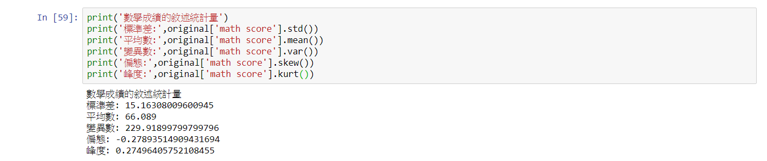
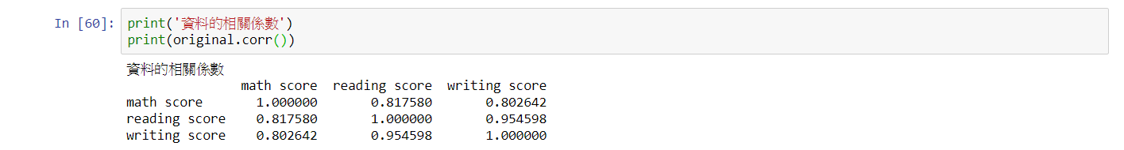
基礎敘述統計量

Slide 25
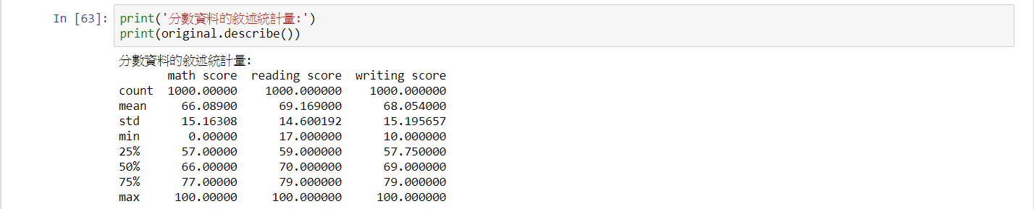
敘述統計量—describe方法
DataFrame.describe()—列出敘述統計量

Slide 26
Pandas 內建繪圖
DataFrame.plot(kind=‘kde’,figsize=(9,8),title=‘’)
kind:繪製圖形類別 figsize:圖表大小 title:圖表標題
主要類別:
line:折線圖
kde:分布圖
bar/barh:直/橫長條圖
pie:圓餅圖
scatter:散布圖
box:盒線圖

Slide 27
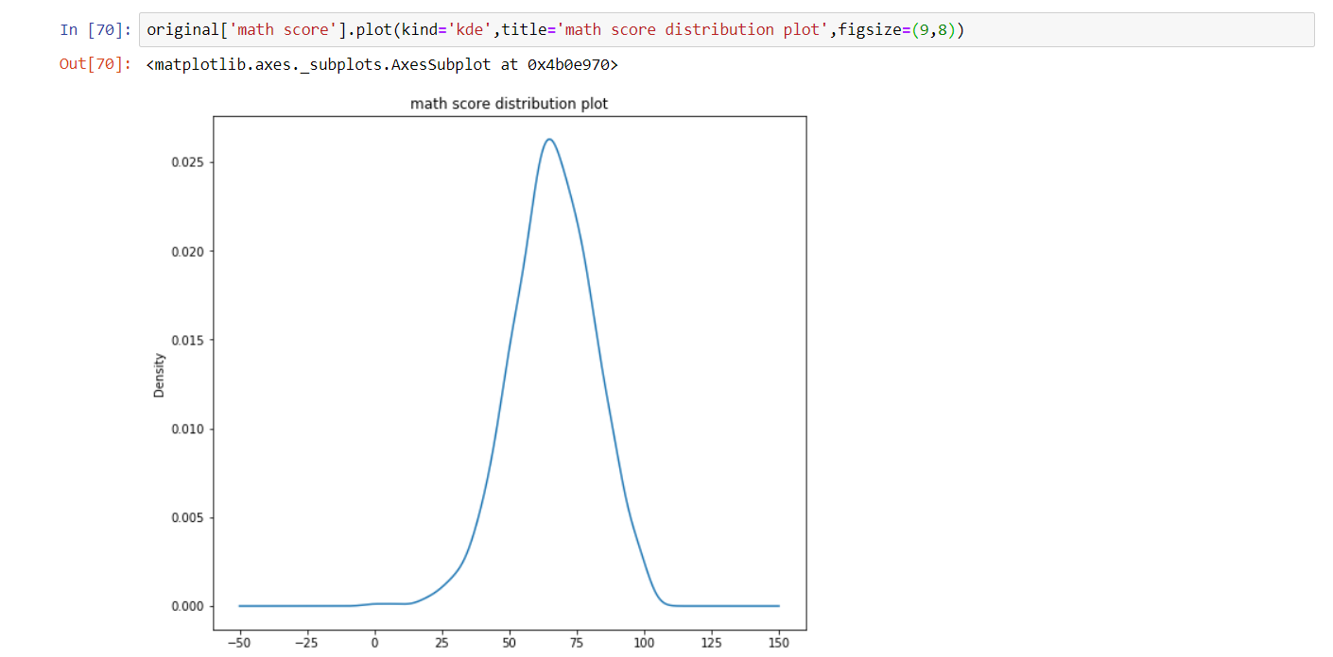
Pandas 內建繪圖—分布圖

Slide 28
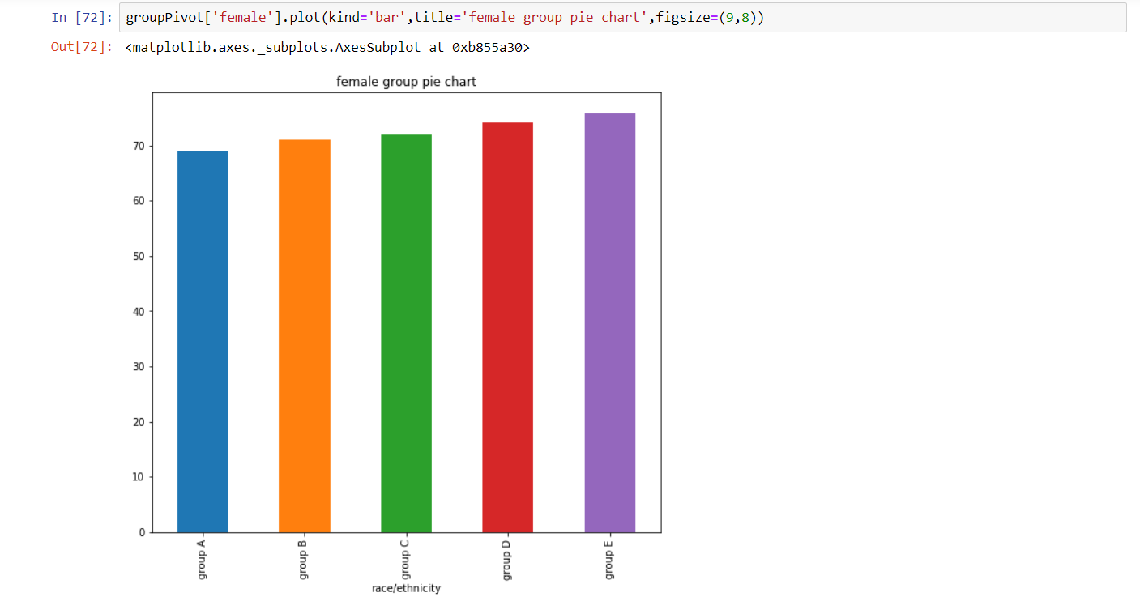
Pandas 內建繪圖—長條圖

